Slide 1
Rational Unified Process(RUP)
Victor Barros Coch, Michel Neves e Mateus Chaves

Slide 2
O que é o RUP:
RUP é um processo unificado de desenvolvimento de software, um conjunto de atividades a serem realizadas para produzir e evoluir um software.

Slide 3
Características:
O processo é demorado e burocrático, pois é constantemente documentado.
O RUP possui métodos para auxiliar na produção e avaliação do software. Esses padrões, ferramentas e guias ajudam para uma melhor implementação desse processo na empresa e no projeto.

Slide 4
Desenvolvimento:
Iterativo e incremental
Guiado por casos de uso
Baseado na arquitetura do programa
Orientado a objeto

Slide 5
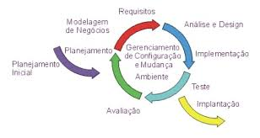
Iterativo e incremental:

Slide 6
Neste são encontrados:
Casos de uso primário e secundário
Análise e projeto dos casos de uso
Implementação
Teste

Slide 7
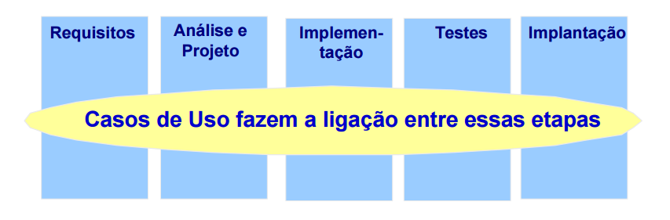
Casos de uso:

Slide 8
Arquitetura de sistemas:
É definida no começo do projeto
Guia o projeto
Organiza o desenvolvimento, estrutura soluções e identifica oportunidades de reuso

Slide 9
Fazes e iterações:
Concepção: Estabelece a finalidade e viabilidade econômica do projeto
Elaboração: Retirar os maiores riscos e criar um modelo (arquitetura)
Construção: Colocar em prática o modelo até sua avaliação
Transição: Entrar no ambiente do usuário

Slide 10
Artefatos:
Resultados das atividades
Regras para como devem ser feitos e padronizar o formato dos documentos

Slide 11
Papéis:
Analistas
Desenvolvedores
testadores
gerentes

Slide 12
Analistas:
Atuam na identificação e na investigação dos requisitos
Analista de sistemas: identifica os requisitos e modelagem dos casos de uso, delimitando as funcionalidades do software
Designer de negócios: Define as responsabilidades, operações, atributos e os relacionamentos de um ou mais trabalhadores

Slide 13
Desenvolvedores:
Organiza o desenvolvimento do software e o design.
Revisor de código: Responsável por qualquer feedback de revisão que precise de manutenção.
Implementador: Responsável por colocar em prática toda parte arquitetada (projeto) e testar alguns componentes.

Slide 14
Testadores:
Testam o produto antes dos testes dos usuários.

Slide 15
Gerentes:
Engenheiro de processo: Cria um plano a ser seguido ates de começar o projeto e o aprimora a medida que as etapas são cumpridas
Gerente de projeto: Aloca recursos na etapa correta, ajusta prioridades e mantém a equipe na meta correta

Slide 16
Vantagens:
Bem definido
Documentação completa
Maior foco nas partes difíceis, minimizando a ocorrência de falhas

Slide 17
Desvantagens:
Ruim para trabalhos em pequena escala
Muita exigência de conhecimento
Muita burocracia

Slide 18
História:
Em 1996, uma empresa chamada Rational Software adquiriu um processo de engenharia de software chamado Objectory Process, originalmente escrito por Ivar Jacobson. Um técnico da Rational for chamado para avançar o desenvolvimento de tal processo, agora com o nome de Rational Objectory Process(ROP). O nome do processo sofreria outra mudança mais tarde, para ficar alinhado com o nome da Unified Modeling Language(UML). Assim começou o Rational Unified Process(RUP).

Slide 19
O mesmo técnico chamado no inicio, Philippe Kruchten, continuou o desenvolvimento do RUP, que se tornou um ótimo negócio para a Rational Software. O processo se tornou maleável, e a Rational tinha como prover os serviços e as ferramentas para mantê-lo. Por muitos anos, a Rational continuou adquirindo empresas e aproveitando algo para acrescentar ao RUP sempre que possível. O processo se mantéu, acumulando várias disciplinas e métodos cada vez melhores.

Slide 20
Em 2003, a IBM adquiriu a Rational Software e até hoje administra o RUP.

Slide 21
Rational Unified Process(RUP)
Victor Barros Coch, Michel Neves e Mateus Chaves

